Slide 1

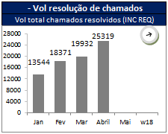
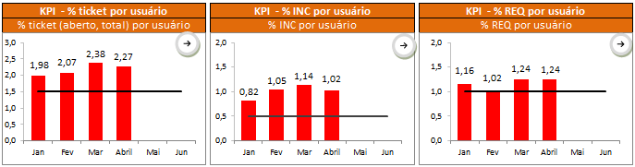
5. PROCESSOS E PERFORMANCE
Dados Gerais – Gestão de Chamados (Incidente e Requisição)
Clique para detalhes
*metas definidas conforme benchmarking externo
Principais GAPs:
Inexistência de processo de gestão de Chamados
Problemas com SLAs cadastrados no CA SDM
Problemas com categorias de serviço cadastrados no CA SDM
Contratos com fornecedores não favorece SLA de usuário (e sim SLOs contratuais)
Comunicação e Gestão ineficientes (objetivos e resultados) – Gestão a Vista
Gestão da Configuração – Processo e Controles ineficientes
Falta de visibilidade com relação a maturidade de processos na TD
Fatos e Dados:
~10.500 usuários ativos (BR + OIs)
TD-SD - 1 NIVEL é o maior grupo solucionador, com uma média de 4 k chamados / mês representando ~20% da TD
Mais de 200 grupos Solucionadores existentes e ativos

Slide 2
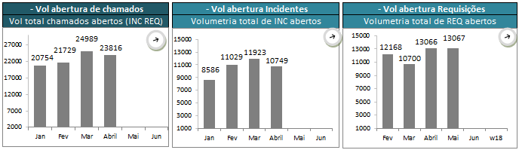
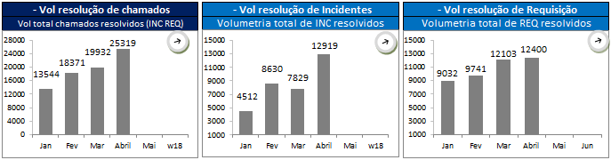
5. PROCESSOS E PERFORMANCE
Dados Gerais – Gestão de Chamados (Incidente e Requisição)
Voltar
Monitoria da célula de Experiência CN:
Ajuda com pedidos, navegação no site, etc
Dúvida / ajuda com cadastro, taxas, moip, etc
Categoria do chamado na resolução | Jan | Fev | Mar | Abr | média | Backlog
SISTEMAS.ALERTA DE JOB | 850 | 2245 | 1138 | 4737 | 2243 | 3312
SISTEMAS.ALERTA DE JOB CRITICO | 388 | 2395 | 255 | 1153 | 1048 | 1138
SISTEMAS.MAXRUN DE JOB | 2 | 44 | 342 | 1092 | 370 | 1036
EXPERIENCIACN.FORCA DE VENDAS | 0 | 2 | 2 | 990 | 249 | 10
EXPERIENCIACN.REDE.NATURA | 0 | 0 | 1 | 582 | 146 | 0
5322 incidentes (abertos indevidamente) de JOB encerrados massivamente
?

Slide 3
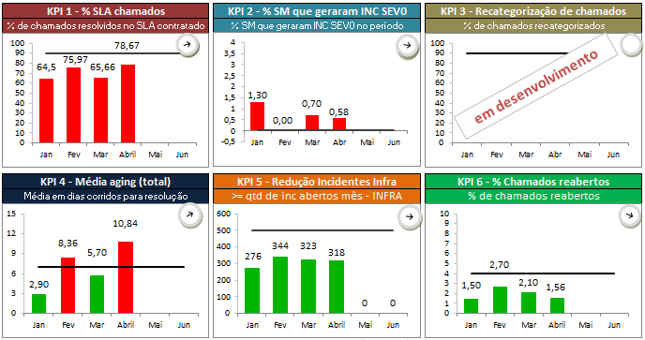
5. PROCESSOS E PERFORMANCE
Gestão de Chamados (Incidente e Requisição)
Clique para detalhes
Indicadores do GTD.05 e Indicadores de Apoio Operacional
Clique para detalhes
Indicador considera média de dias em que os chamados demoraram para serem resolvidos, independente de turno de trabalho ou pausas
Indicador considera chamados abertos por usuário, aberto para as equipes de DI N1 e N2
Continua...

Slide 4
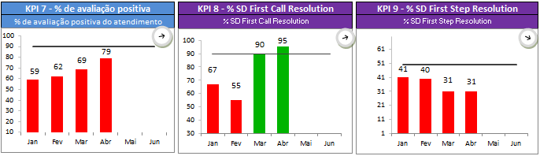
5. PROCESSOS E PERFORMANCE
Gestão de Chamados (Incidente e Requisição)
Indicadores do GTD.05 e Indicadores de Apoio Operacional
Clique para detalhes
Indicador compreende # de respostas positivas obtidas VS respostas obtidas, excluindo as respostas “não se aplica”
Indicador compreende chamados originados por telefone, chat, elegíveis de resolução do SD e resolvidos pelo SD, sem nenhuma transferência de grupo VS chamados originados por telefone, chat e despachados para outros grupos solucionadores
Indicador compreende chamados resolvidos por qualquer fila do Service Desk, independente da elegibilidade do escopo de atendimento VS total chamados de usuário (não compreende chamados de monitoria)

Slide 5
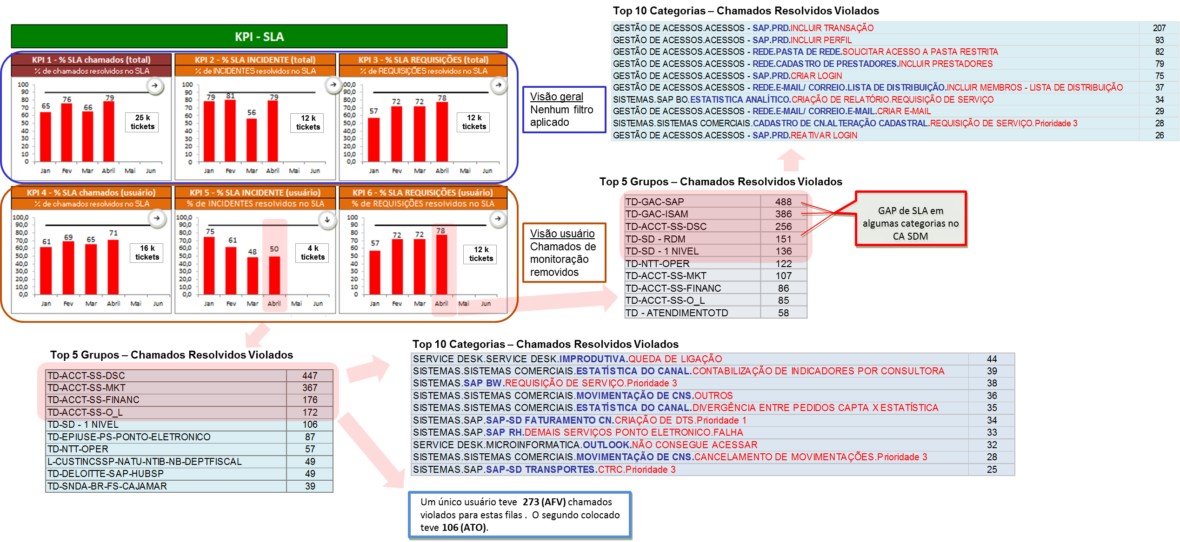
5. PROCESSOS E PERFORMANCE
SLA - Visão Geral e Visão Usuários
Voltar

Slide 6
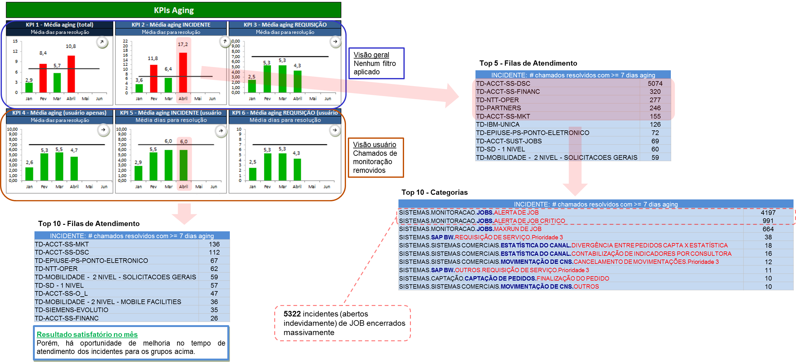
5. PROCESSOS E PERFORMANCE
Aging - Visão Geral e Visão Usuários
Voltar

Slide 7
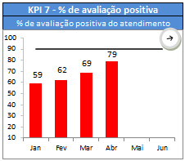

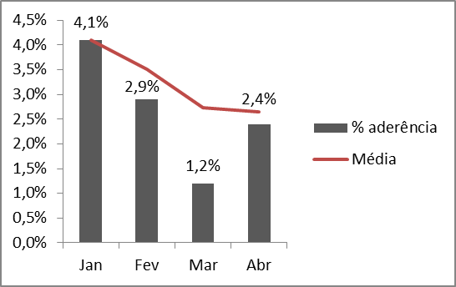

5. PROCESSOS E PERFORMANCE
Avaliação Positiva - Visão
Grupo Resolvedor | Total | Total chamados resolvidos pelo grupo | %
TD-GAC-SAP | 12 | 811 | 1,5%
TD-SD - 1 NIVEL | 8 | 3805 | 0,2%
TD-NETWORK - NIVEL 2 | 7 | 128 | 5,5%
TD-MICRO-INFORMATICA | 7 | 260 | 2,7%
TD-GAC-ISAM | 6 | 1159 | 0,5%
TD-NETWORK SECURITY - NIVEL 2 | 6 | 32 | 18,8%
TD-ACCT-SS-FINANC | 5 | 738 | 0,7%
Voltar
Baixa aderência nas respostas
“Agradeço pela agilidade e eficiencia da Analista!”
“Atendimento excelente! Obrigada!”
“Precisamos refaturar mais rápido, os pedidos já possuem reclamação!”
“CATI no soluciono ningun problema, personalmente tuve que busvar la solucion en forma paralela y una vez solucionado desde CATI aun pedian informaciones para avanzar”
“Muita morosidade no atendimento dos chamados, por vezes os analistas não tem a devida orientação/skill.”

Slide 8


Fim. Obrigado

